Slide 1

Présentation projet 7 : Résolvez des problèmes en utilisant des algorithmes en Python
Jean-Corentin Loirat

Slide 2
Sommaire
Solution optimisée :
Comparatif algorithme optimisé vs force brute
Algorithme de force brute
Solution optimisée
Comparatif des résultats
Lien du repository git hub : https://github.com/BeanEden/OCR-Projet-7.git

Slide 3
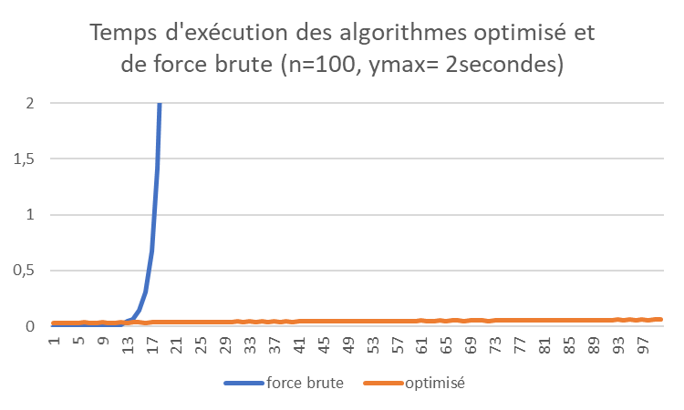
Comparatif algorithme optimisé vs force brute
Algorithme de force brute :
Génère toute les combinaisons possibles de n
Complexité algorithmique : O(2^{n})
Algorithme optimisé (sac à dos):
Recherche la combinaison optimale pour chaque valeur de w
Complexité algorithmique : O(nw)
Les résultats sont équivalents entre les deux algorithmes.
La durée d’exécution de la force brute la rend impropre en cas de population importante (exemple : 2 minutes d’exécution pour n =25 vs 4 centièmes de secondes pour l’algorithme optimisé).

Slide 4
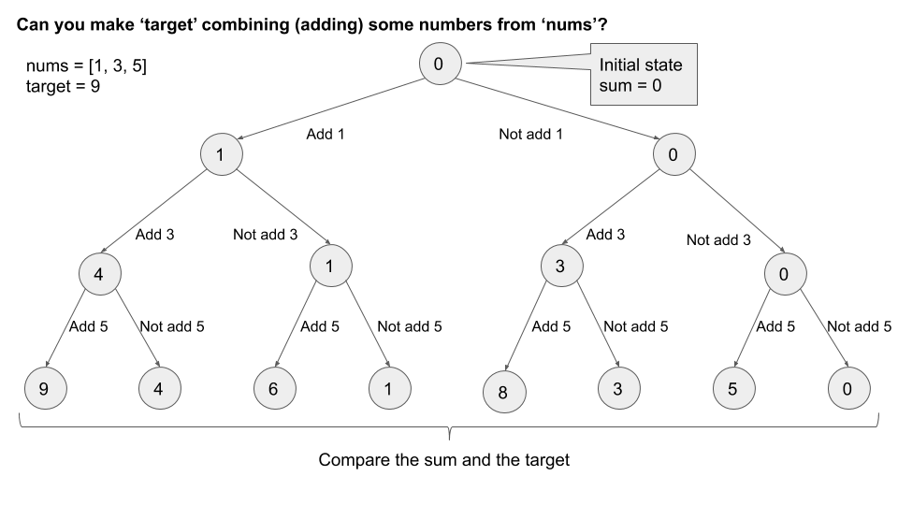
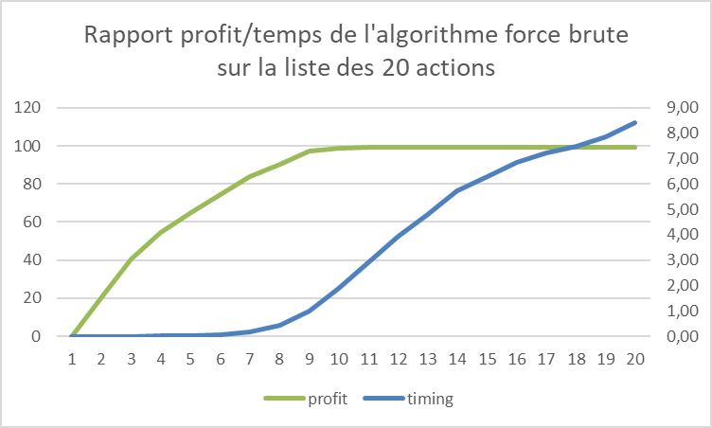
Algorithme de force brute
Représentation de l’algorithme de force brute
en arbre décisionnel
L’algorithme génère l’ensemble des combinaisons possibles:
1,2,3 -> 1,2,4 -> 1,2,5
1,3,4 -> 1,3,5
2,3,4 -> 2,3,5
3,4,5
Il vérifie ensuite la combinaison optimale (ici, bénéfice maximum pour 500€ de budget)
L’algorithme de force brute est efficace sur des populations (n) peu nombreuses.

Slide 5
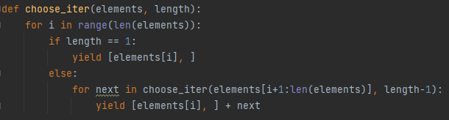
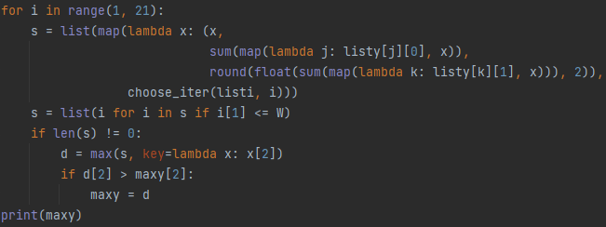
Algorithme de force brute
Déroulement :
1 - Création de l’ensemble des combinaisons possibles
[Action 1, Action 2, Action 3, Action 4...]
Utilisation de « yield »
2 - Création d’un tuple :
Noms des actions de la combinaison
Somme du prix des actions de la combinaison
Bénéfice de la combinaison
3 - Prise en compte de toutes les combinaisons ayant un prix inférieur à notre argent total (500€)
4 - Recherche de la combinaison avec le bénéfice maximum
Fonction créatrice des combinaisons
Algorithme de force brute
1
2
3
4

Slide 6
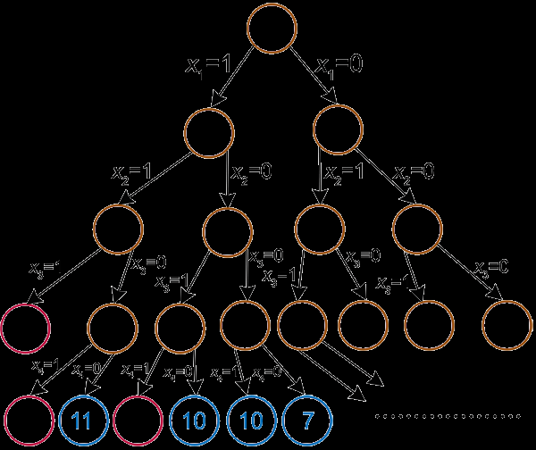
Sac à dos et solution optimisée
Représentation de l’algorithme du sac à dos
en arbre décisionnel
Les données sont extraites du csv et le bénéfice en valeur réelle est calculé.
Les actions non pertinentes (prix nuls ou négatifs sont retirées de la liste traitée).
L’algorithme du sac à dos est ensuite utilisé.

Slide 7
Préparation des données
Nous travaillons sur des actions, de valeur réelle.
Il est peu pertinent d’acheter une action à prix nul (retour 0) ou à prix négatif (inexistant).
Par conséquent, la liste des actions est retraitée des actions ayant un prix inférieur ou égal à 0.

Slide 8
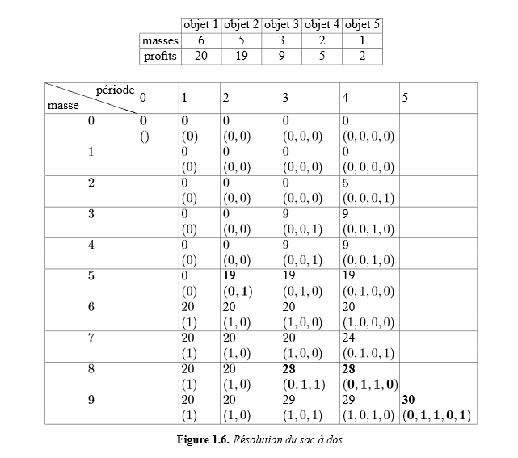
Algorithme du sac à dos
Exemple de tableau d’usage de l’algorithme du sac à dos
Créé un tableau de taille W, avec des valeurs nulles
Chaque n est itéré sur les valeurs du tableau (valeurs de W, d’où la complexité O(nw))
Lors de chaque itération de n, les valeurs/positions du tableau sont mises à jour avec le maximum entre la valeur n et le maximum précédent Exemple : Pour la valeur 300 du tableau, le bénéfice maximum est de 120, composé des actions A et B. Prix A + Prix B = 300, Bénéfice A + Bénéfice B = 120
Chaque valeur du tableau se retrouve ainsi avec un bénéfice maximal pour sa valeur
Un bénéfice maximal global est conservé

Slide 9
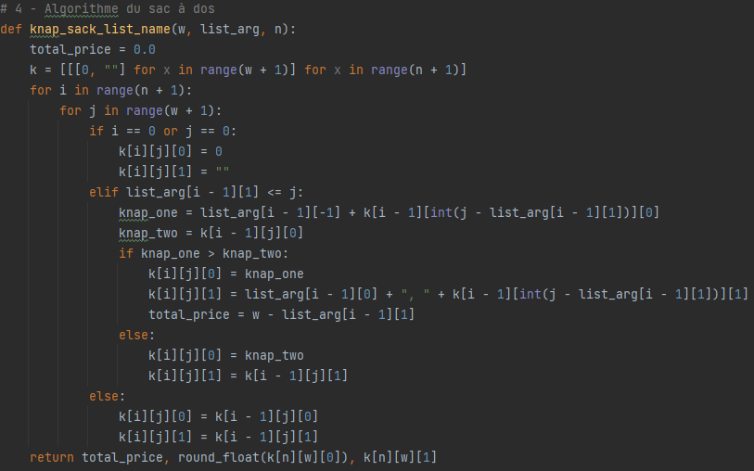
Code de la solution optimisée
Déroulement :
1 – Extraction de la liste du csv avec calcul du bénéfice
2 – Retrait des actions à prix nuls ou négatifs
3 – Algorithme du sac à dos :
3.1 - Création d’un tableau vide (de taille w)
Pour l’ensemble des actions :
3.2 Ajout de l’action sur les valeurs possibles de w (si l’action coûte 100€, elle est appliquée sur les valeurs 101 à 500 de w)
3.3 Pour chaque valeur possible de w : Teste si l’ajout de l’action créé un nouveau bénéfice maximum si oui, l’assigne à cette valeur de w (exemple : le bénéfice maximum pour w = 100 est de 20€)
3.3 Si un nouveau maximum général est créé, il est conservé, sinon reprise du précédent
4 – Impression de la combinaison sélectionnée
Code de l’algorithme du sac à dos
3.1
3.2
3.3
3.2

Slide 10
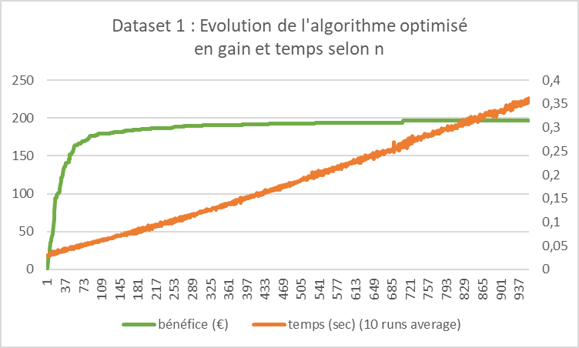
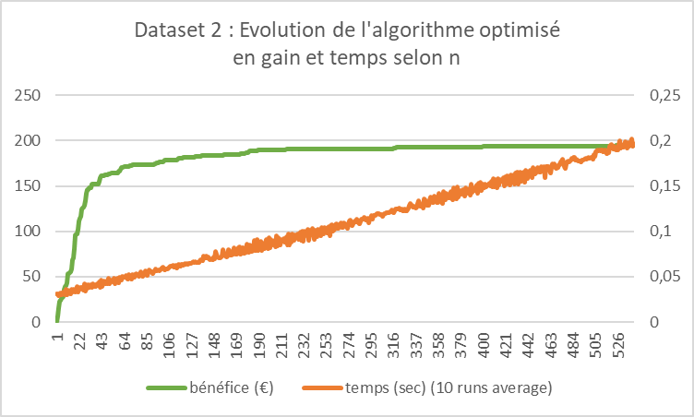
Analyse des performances de l’algorithme optimisé
Rapport temporel
Limites observées
Précision à l’euro (n’inclut pas les centimes)
La liste étudiée n’est pas triée (profit décroissant)
Dataset | n total | n étudié | Temps total | Temps/n
Dataset 1 | 1 000 | 957 | 0,3616 sec | 0,0004 sec
Dataset 2 | 1 000 | 541 | 0,1965 sec | 0,0004 sec

Slide 11
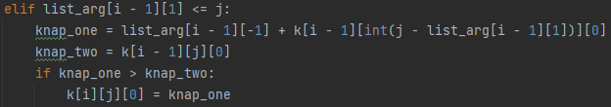
Amélioration de la précision
Précision à l’euro (n’inclut pas les centimes) :
Origine :
l’algorithme opère sur des index de liste (nombres entiers) pour itérer sur les valeurs de w
les prix des actions sont arrondis à l’entier supérieur
Solution : inclure un multiplicateur de précision (w*10, w*100)
Nouvelle complexité algorithmique : O(nw*coefficient de précision)
Bénéfice : meilleur profit
Recommandation :
Utiliser la variable au dixième d’euro
Remarque :
L’outil de précision permet également de gagner du temps dans des plus ordre de grandeur (milliards) en multipliant par 0,1, 0,01, 0,001…
Code générant les index entiers
Profits selon la précision de l’algorithme pour les deux datasets
Précision | Dataset 1 | Temps | Dataset 2 | Temps
Précision | Profit (€) | Temps (s) | Profit (€) | Temps
A l’euro | 196,83 € | 0,36 sec | 194,88 € | 0,19 sec
Au dixième | 198,21 € | 3,1 sec | 197,67 € | 1,61 sec
Au centime | 198,54 € | 33,1 sec | 197,95 € | 17,52 sec

Slide 12
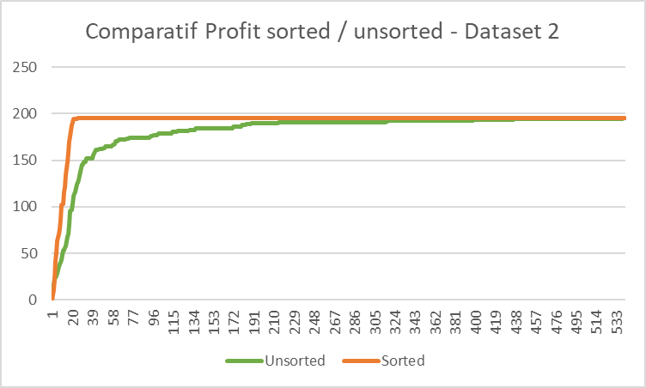
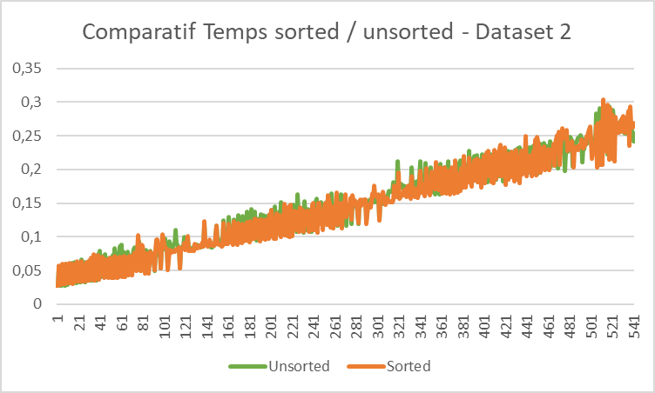
Amélioration de la pertinence
Pertinence :
Origine : Travaille sur des listes données non triées
Solution : inclure un merge sort (O(n(log(n)) en % de profit
Nouvelle complexité algorithmique : O(n(log(n)+w)
Avantage : Permet d’atteindre le gain maximum avec une séquence de données plus courte
n = 100
Dataset | n étudié | Dernier ajout de bénéfice |  | Bénéfice réalisé à n= 100 |  | Temps
Dataset |  | Unsorted | Sorted | Unsorted | Sorted | Unsorted | Sorted
Dataset 1 | 957 | n = 707 | n = 164 | 90,3% | 99,9% | 0,36 sec | 0,36 sec
Dataset 2 | 541 | n = 541 | n = 40 | 90,7% | 100% | 0,19 sec | 0,19 sec

Slide 13
Résultats
Liste des 20 actions
'Action-4', 'Action-5', 'Action-6', 'Action-8', 'Action-10', 'Action-11', 'Action-13', 'Action-18', 'Action-19', 'Action-20'
Data set 1
'Share-GRUT', 'Share-HITN'
Data set 2
'Share-PATS', 'Share-ALIY', 'Share-JWGF', 'Share-PLLK', 'Share-NDKR', 'Share-FWBE', 'Share-LFXB', 'Share-ZOFA', 'Share-ANFX', 'Share-FAPS', 'Share-ECAQ', 'Share-JGTW', 'Share-DWSK', 'Share-YFVZ', 'Share-OPBR', 'Share-IJFT', 'Share-GEBJ'
Source | Algorithme | Nb actions | Budget (€) | Bénéfice (€) | Temps (sec)
Liste des 20 actions | Force brute | 10 | 498,00€ | 99,08 € (19,9%) | 7,4sec (0,37s/n)
Data set 1 | Optimisé | 2 | 496,18 € | 196,83 € (39,7%) | 0,36 sec (0,0003s/n)
Data set 2 | Optimisé | 17 | 499,72 € | 194,88 € (39,0%) | 0,19 sec (0,0003s/n)

Slide 14
Comparatif avec Sienna
Dataset 1:
Nous trouvons une actions de plus:
(HITN) avec un bénéfice de 0,21€
Dataset 2:
Portefeuille d’actions différent
Les écarts de gain sont plus conséquents si l’on passe à une solution optimisée précisée au dixième d’euro.
Dataset 1 : + 1,80 € (au lieu de +0,21€)
Dataset 2 : + 3,89 € (au lieu de +1,10€)
Dataset 1 | Coût total | Bénéfice | % Profit | Nb actions
Sienna | 498,76 € | 196,61 € | 39,42% | 1
JC | 496,18 € | 196,83 € | 39,67% | 2
Dataset 2 | Coût total | Bénéfice | % Profit | Nb actions
Sienna | 498,24 € | 193,78 € | 38,89% | 18
JC | 499,72 € | 194,88€ | 39,00% | 17

Slide 15
Explication des différences
Dataset 2 – Actions sélectionnées Senna / JC
classement par % de profit décroissant
L’algorithme de Senna semble prendre en compte un échantillon de la population, trié par % de profit décroissant.
On observe dans le tableau ci-contre que notre algorithme optimisé prend en compte des actions « plus basses dans le classement », avec un meilleur résultat.
Le choix de Sienna d’un échantillon de la population peut s’expliquer par l’usage d’un algorithme glouton.

